Slide 1
1ª
Emisión
Módulo 4
Razonamiento Probabilístico
Tema: Modelos Ocultos de Markov
Dr. Isidro Gómez Vargas

Slide 2
Objetivo
El participante aplicará modelos ocultos de Markov para procesos estocásticos.

Slide 3
Contenido
3. Modelos Ocultos de Markov
3.1. Arquitectura y tipos de los Modelos Ocultos de Markov.
3.2. Problemas básicos.
3.3. Algoritmo de avance y retroceso .
3.4. Algoritmo esperanza-maximización.

Slide 4
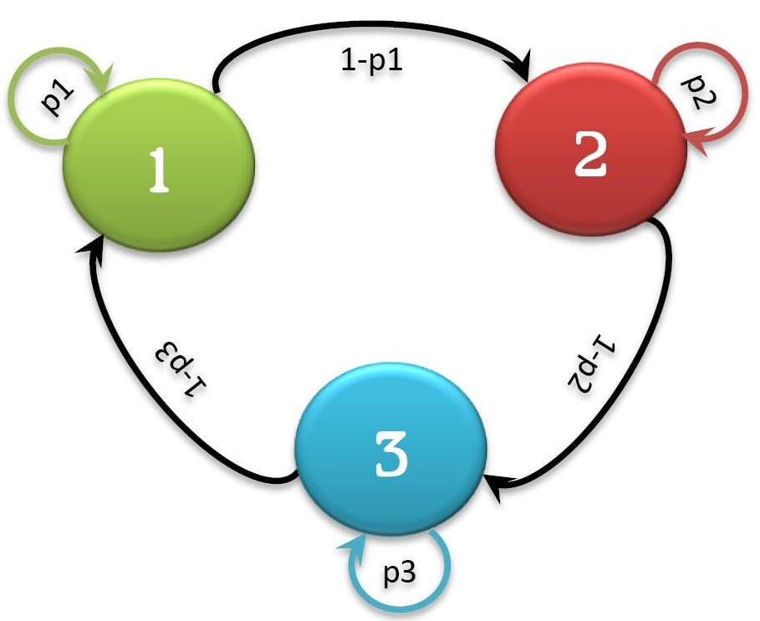
Cadena de Markov
Una cadena de Marvok es un proceso que consiste de un número finito de estados en cual la probabilidad de que ocurra un evento depende solamente del evento inmediatamente anterior.

Slide 5
2.1. Arquitectura y tipos de los Modelos Ocultos de Markov
Representación las distribuciones condicionales

Slide 6
2.2. Problemas básicos
1. Dado un conjunto de observaciones X y los 3 parámetros del modelo 𝝅, A y 𝜽, calcule la probabilidad de ocurrencia de las observaciones X.
2. Dado un conjunto de observaciones X y los 3 parámetros del modelo 𝝅, A y 𝜽, determine el conjunto óptimo de estados ocultos Z que dan como resultado X.
3. Dado sólo un conjunto de observaciones X, determine el conjunto óptimo de parámetros del modelo 𝝅, A y 𝜽.

Slide 7
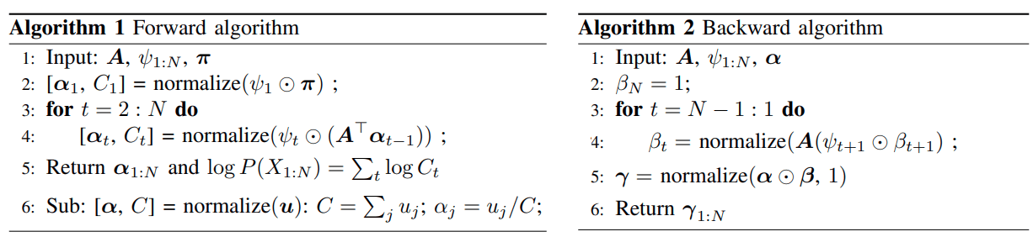
2.3. Algoritmo de avance y retroceso

Slide 8
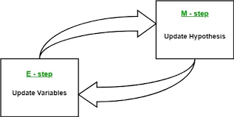
2.4. Algoritmo esperanza-maximización

Slide 9
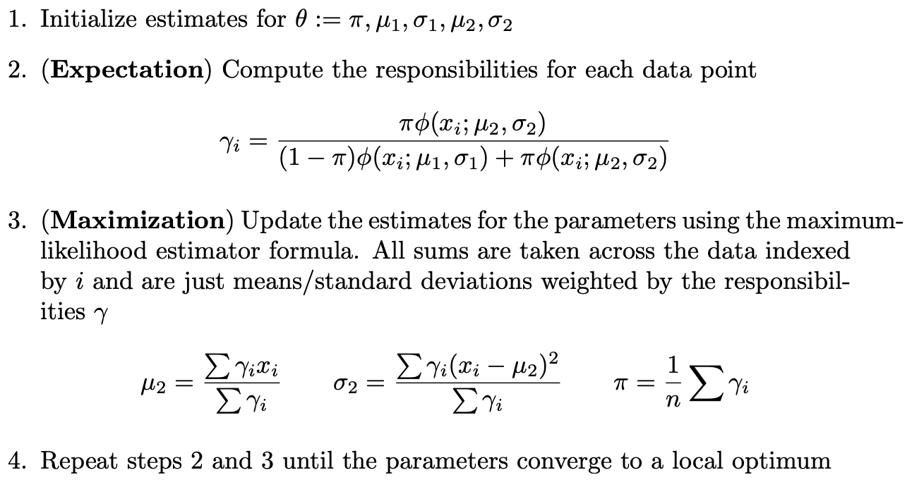
2.4. Algoritmo esperanza-maximización

Slide 10
Bibliografía
Ver ejemplos en código.

